Slide 1
Terve 2: Ihminen, ympäristö ja terveys
Luku 4: Terveys muuttuvassa ympäristössä

Slide 2
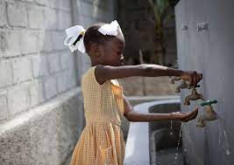
Puhdas vesi (1/2)
Terveyden edellytys
  juomavesi, ruoanvalmistus, hygienia, ravinnontuotanto, teollisuus
YK:n yleiskokous 2010: puhdas vesi ja toimiva viemäriverkosto kuuluvat ihmisoikeuksiin
  puhdas vesi ja jätevesien asianmukainen käsittely myös yksi kestävän kehityksen päätavoitteista
sanitaatio = keinot, joiden avulla ihmisten ulosteet ja virtsa sekä yhdyskuntien jätevedet kerätään hygieenisellä tavalla, jotta ne eivät vaaranna terveyttä ja ympäristöä
  mm. käymälät ja niiden kunnossapito, viemäriverkosto ja hygieniakasvatus
  pyritään ehkäisemään loisten ja ulosteiden välityksellä tarttuvien tautien (esim. ripuli, kolera) leviämistä
  edistää erityisesti kehittyvissä maissa elävien lasten ja naisten terveyttä
  edistää sosiaalista kestävyyttä

Slide 3
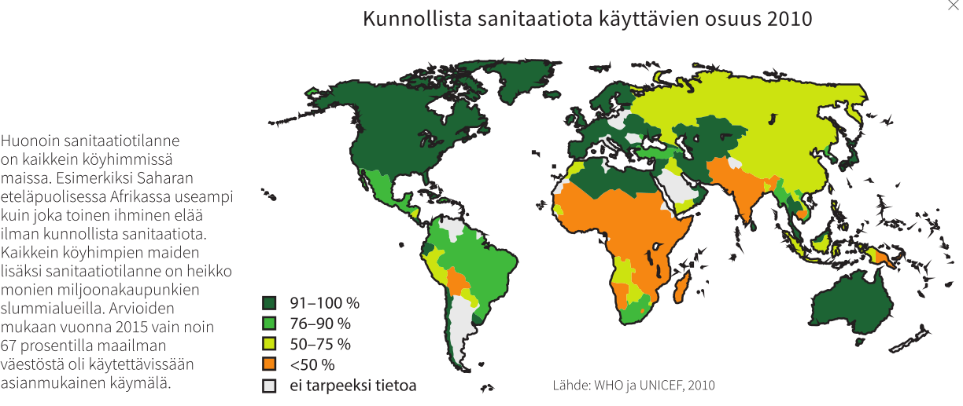

Slide 4
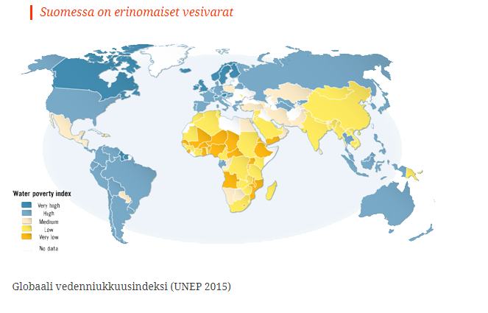
Puhdas vesi (2/2)
kasvava vedenkulutus ja vesivarojen niukkeneminen maailmanlaajuinen terveys- ja ympäristöongelma
  johtuu mm. voimakkaasta väestönkasvusta, kaupungistumisesta, ihmisten kulutustottumusten muutoksista
  puhtaan veden tarve kasvaa edelleen, mikäli kehitys jatkuu nykyisen kaltaisena
veden säästäminen ja tehokas vedenkäyttö tulevat yhä tärkeämmiksi
  vesijalanjälki: kokonaisvedenkulutuksen mittari, joka huomioi talousveden lisäksi tuotteiden ja palveluiden tuotantoon kulutetun piiloveden
    voidaan laskea mm. yksittäiselle ihmiselle, tuotteelle, yritykselle tai valtiolle
    suomalaisilla suhteellisen suuri, lähes puolet muodostuu ulkomailla (mm. elintarvikkeet)
terveyshaasteita Suomessa:
  ajoittaiset vesijohtoverkoston välityksellä tapahtuvat epidemiat
  talousvetenä käytetyn kaivoveden laatu haja-asutusalueilla
  (esim. kohonnut arseenipitoisuus)
  uimavesien runsaat sinileväesiintymät
  mahdolliset jätevesi- tai öljyvuodot

Slide 5
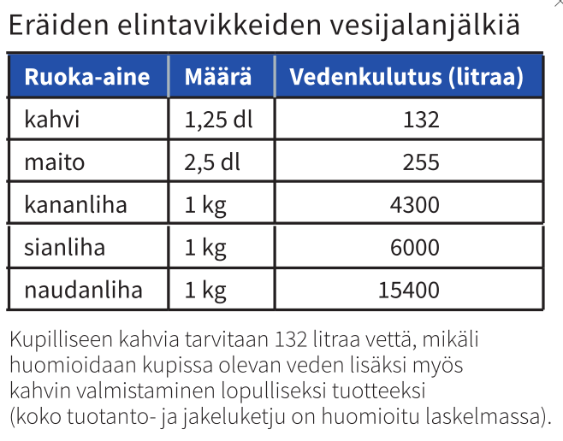

Slide 6
Puhdas ruoka (1/2)
Suomessa tuotetaan kansainvälisestikin vertailtuna puhdasta ja turvallista ruokaa
  lähtökohtana EU: n elintarvikelainsäädäntö
  ”pellolta pöytään” -periaate: Evira valvoo kotimaassa tuotetun ruoan kaikkia elintarvikeketjun vaiheita
  ulkomailta tuotuja elintarvikkeita valvoo myös Tullilaboratorio
ruoan tai juomaveden mukana elimistöön kulkeutuneet mikrobit tai niiden tuottamat myrkyt tai myrkylliset sienet tai kasvit voivat aiheuttaa ruokamyrkytyksiä
  oireina vatsakivut, ripuli ja oksentelu
  terve aikuinen toipuu tavallisesti muutamassa päivässä, mutta voi olla vaarallinen mm. pienille lapsille, raskaana oleville ja vanhuksille
  voidaan ehkäistä hyvällä hygienialla (käsi- ja keittiöhygienia, oikeat ruoanvalmistus- ja säilytystavat)

Slide 7
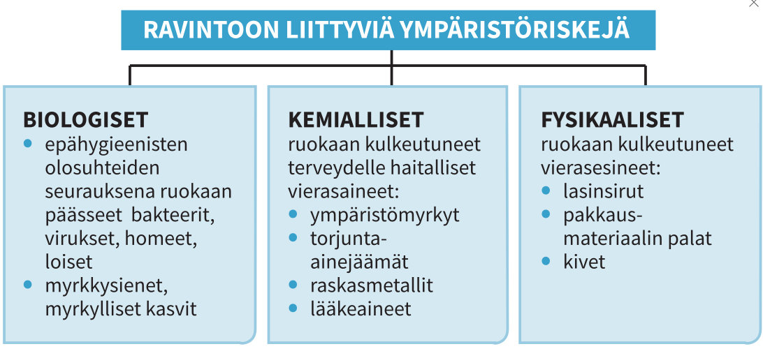

Slide 8
Puhdas ruoka (2/2)
ympäristömyrkkyjä ravinnossa aikaisempaa vähemmän
  voivat aiheuttaa mm. kehityshäiriöitä, heikentää immuunipuolustusta ja altistaa syövälle
  asetettu saantirajoituksia (Evira)
    eri kalalajeja vaihdellen, suurikokoisten petokalojen syönnin välttäminen, riskiryhmille tarkemmat syöntirajoitukset (dioksiini- ja metyylielohopeariski)
    öljysiementen turvallinen päivittäinen käyttömäärä aikuisilla noin 15 g eli
    2 rkl (alumiini-, nikkeli-, kadmium- ja arseeniriski)
kestävä ruoantuotanto ja kulutus tukevat terveyttä ja hyvinvointia
  ekologinen kestävyys: luonnonvarojen tehokas käyttö ja kierrätys sekä uusiutuvien luonnonvarojen ja energialähteiden käyttö
  (esim. luomuviljely, lähiruoka, ruokahävikin pienentäminen ja punaisen lihan korvaaminen kala- ja kasvisravinnolla)
  taloudellinen kestävyys: sopeutuminen maailman talouden muutoksiin, ruuan hinnan määräytyminen, reilun kaupan tuotteet
  kulttuurinen kestävyys: ruokakulttuurien tunteminen ja arvostaminen
  sosiaalinen kestävyys: aliravitsemuksen ja lihavuuden vähentäminen

Slide 9
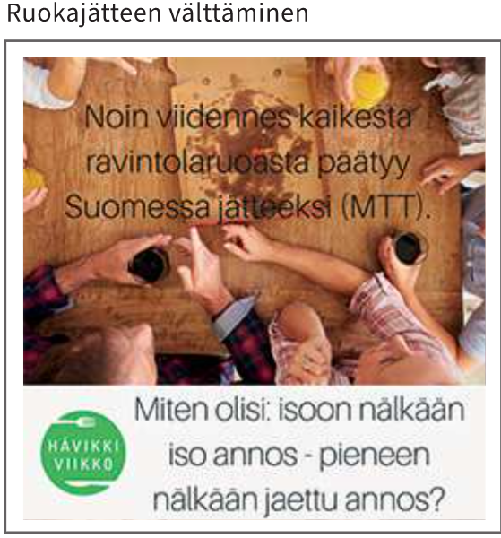
Kestävä ruoantuotanto ja kulutus
”Maapallolla on lähes yhtä paljon aliravittuja kuin sairaalloisen ylipainoisia”
”Noin kolmannes tuotetusta ruuasta jää syömättä, samalla kun kymmeniä tuhansia ihmisiä kuolee joka päivä nälkään”
1. ANNA ESIMERKKEJÄ KESTÄVÄSTÄ RUOKAKULUTUKSESTA!
2. Esitä perusteluja lauseelle:
Kestävä ruoantuotanto ja kulutus tukevat terveyttä ja hyvinvointia

Slide 10
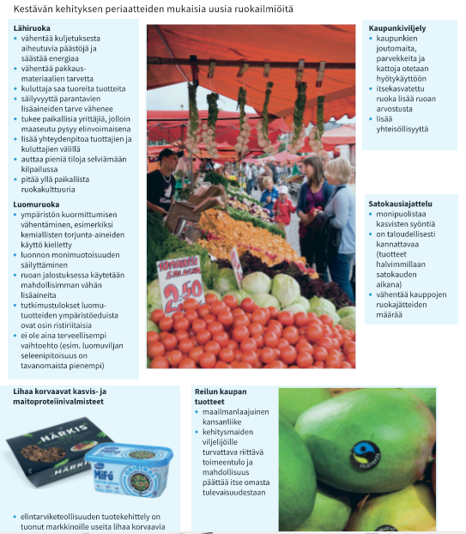

Slide 11
Ilmastonmuutoksen terveysvaikutukset
ilmastonmuutos = ihmisen aiheuttama globaali ilmaston lämpeneminen, joka aiheutuu kasvihuonekaasujen (esim. hiilidioksidi, ja metaani) voimakkaasta lisääntymisestä ilmakehässä
vastuu kuuluu kaikille
  maailmanlaajuinen yhteistyö
  kestävä kansallinen päätöksenteko
  yhteisöjen aktiivinen toiminta
  yksilön vastuulliset valinnat

Slide 12
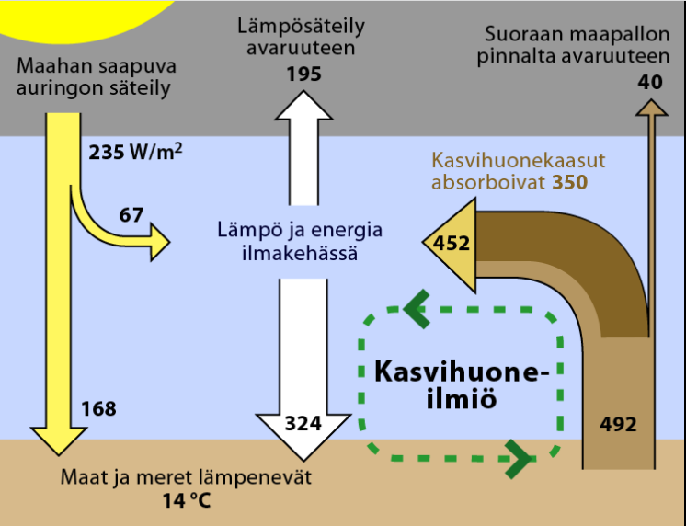
Ilmastomuutos
-Ihmisen aiheuttama globaali ilmaston lämpeneminen
-Kasvihuonekaasujen, hiilidioksidin ja metaanin voimakas lisääntyminen ilmakehässä -> sitovat maapallolta poistuvaa lämpösäteilyä
-> ilmakehän alimmat osa lämpenevät -> kasvihuoneilmiö
-Fossiiliset polttoaineet, kuten öljy, kivihiili ja maakaasu, aiheuttavat kolme neljäsosaa kasvihuonekaasupäästöistä.
-Kasvihuoneilmiö voi heikentää
ratkaisevasti maapallon elinolosuhteita

Slide 13
Ilmastonmuutos - vaikutuksia
terveysvaikutuksia vaikea ennustaa, koska vaikutukset erilaisia ja niiden voimakkuus voi vaihdella eri puolilla maailmaa:
  sään ääri-ilmiöiden (esim. rankkasateet, myrskyt, helteet) aiheuttamat onnettomuudet ja epidemiat lisääntyvät, lämpöuupumuksen riski kasvaa
  ravinnontuotannon alueet muuttuvat ja juomaveden saanti vaikeutuu
    merenpinnan nousu pilaa viljelyalueita ja juoma- ja käyttövesiä
    kuumuus, kuivuus ja rankkasateet tuhoavat satoja, mikä voi johtaa nälänhätään
    vuoristojäätiköiden sulaminen vaikeuttaa vedensaantia
  tartuntatautien esiintymisalueet muuttuvat: mm. malaria, denguekuume, borrelioosi ja puutiaisaivokuume yleistyvät
  pakolaisuus ja konfliktit yleistyvät mm. nälänhädästä kärsivillä alueilla

Slide 14
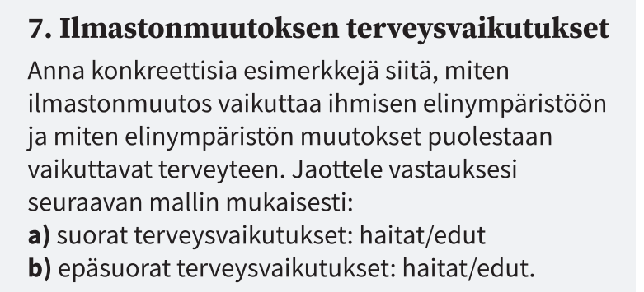

Slide 15
Ilmastomuutos - suorat terveysvaikutukset: Haitat (suorat ympäristötekijät):
– Rankkasateiden synnyttämät tulvat sekä kuivuudesta ja kuumuudesta johtuvat metsäpalot aiheuttavat tulevaisuudessa entistä enemmän vaaraa sekä ihmiselle että ympäristölle.
– Pitkät hellejaksot ovat kohtalokkaita varsinkin vanhuksille, sydän- ja verisuonitautia sairastaville sekä ulkona työskenteleville. Helle saattaa pahentaa jo olemassa olevan sairauden oireita, aiheuttaa lämpöuupumusta tai pahimmillaan johtaa hengenvaaralliseen lämpöhalvaukseen. Hellejaksojen aikana sairastavuus ja kuolleisuus kasvavat selvästi.
– Jäätiköiden sulamisesta ja meriveden lämpölaajenemisesta aiheutuva merenpinnan nousu uhkaa rannikkoalangoilla olevia viljelymaita.
– Maalle tulvinut suolainen merivesi pilaa juoma- ja käyttövesiä.
– Vuoristojäätiköiden sulaminen voi vaikeuttaa miljoonien ihmisten vedensaantia.
– Ilmastonmuutos lisää hyönteisten välittämien tartuntatautien, kuten malarian, denguekuumeen ja Japanin aivotulehduksen, levinneisyyttä.
– Suomessa ilmastonmuutos näkyy esimerkiksi borrelioosin ja puutiaisaivokuumeen yleistymisenä.

Slide 16
Ilmastomuutos - epäsuorat terveysvaikutukset: Haitat (epäsuorat ympäristötekijät) 1:
– Monet nykyään tiheään asutut alueet saattavat muuttua asuinkelvottomiksi.
– Jano, nälkä ja taudit ajavat yhä suurempia ihmismassoja liikkeelle, jolloin pakolaisuus ja konfliktit yleistyvät.
– Sateiden lisääntyessä pelloilta ja muualta ympäristöstä vesistöihin huuhtoutuvien mikrobien ja ravinteiden määrä kasvaa, mikä puolestaan johtaa sinilevien massaesiintymisiin ja heikentää uimavesien laatua.
– Rankkasateiden synnyttämät tulvat ja myrskyjen aiheuttamat sähkökatkokset aiheuttavat ongelmia vesilaitoksille, jolloin juomaveden käsittely ja jakelu sekä jätevesien puhdistus vaikeutuvat.
– Nollakelien yleistyminen aiheuttaa liukkaita tienpintoja, jolloin tapaturmien ja liikenne-onnettomuuksien määrä saattaa kasvaa.
– Talvien sateisuus voi lisätä talojen kosteusvaurioita, ja homeelle altistuvien henkilöiden määrä saattaa kasvaa.

Slide 17
Ilmastomuutos - epäsuorat terveysvaikutukset: Haitat (epäsuorat ympäristötekijät) 2:
– Erilaiset kasvitaudit ja tuholaiset pääsevät leviämään yhä pohjoisemmaksi.
– Trooppisilla ja lauhkeilla alueilla lämpötilan nousu, kuivuus ja rankkasateiden aiheuttamat ajoittaiset tuvat vaikeuttavat ruoantuotantoa
– Säätiloissa tapahtuvat muutokset heikentävät ulkoharrastusmahdollisuuksia, mikä puolestaan saattaa vähentää liikunnan määrää ja vaikeuttaa painonhallintaa.
– Pilvisten ja lumettomien talvien synkkyys voi vaikuttaa mielialaan, esimerkiksi kaamosmasennus ja unirytmiin liittyvät häiriöt voivat yleistyä.
– Ilmastonmuutos tulee lisäämään maapallon väestön eriarvoisuutta. Suurin uhka kohdistuu kaikkein köyhimpiin maihin, sillä ne eivät kykene varautumaan sääolosuhteissa, ravinnontuotannossa ja puhtaan juomaveden riittävyydessä tapahtuviin muutoksiin yhtä hyvin kuin rikkaat maat.

Slide 18
Etuja/hyötyjä:
Edut: vaikka kovia pakkasia voi olla silloin tällöin, paleltumien ja pakkasista aiheutuvien kuolemien määrä todennäköisesti vähenee.
Edut: kasvukausi pitenee ja viljelylle suotuisat alueet laajenevat.

Slide 19
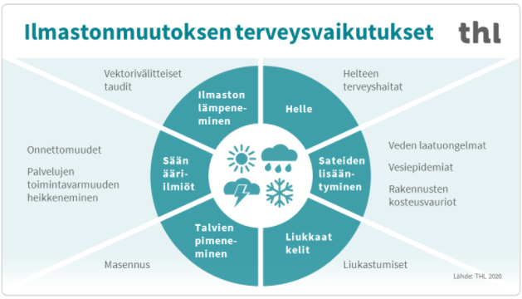

Slide 20
